Slide 1


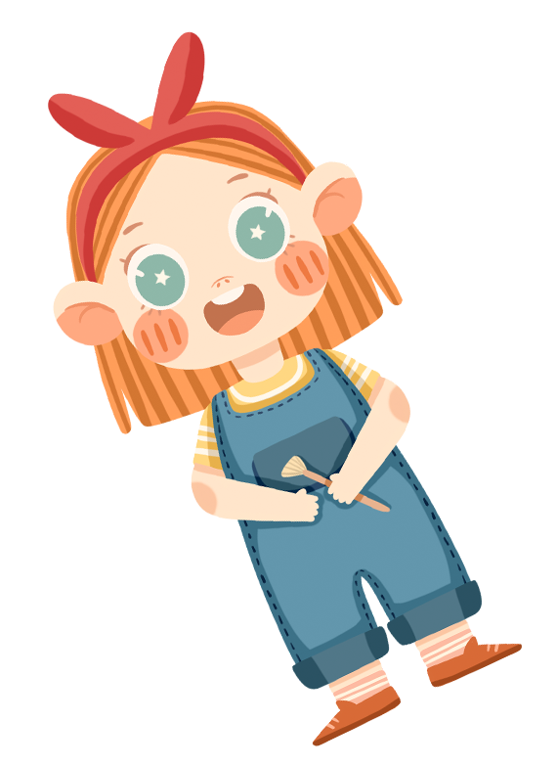

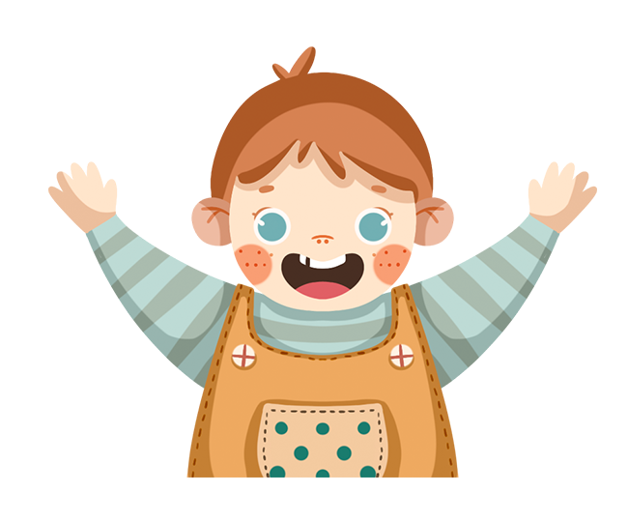
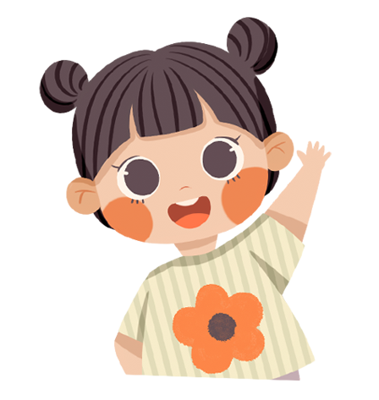
TRƯỜNG TIỂU HỌC SÀI ĐỒNG
Lớp: 4A5
GV: Âu Thị Thanh Dung

Slide 2








Slide 3



Slide 4

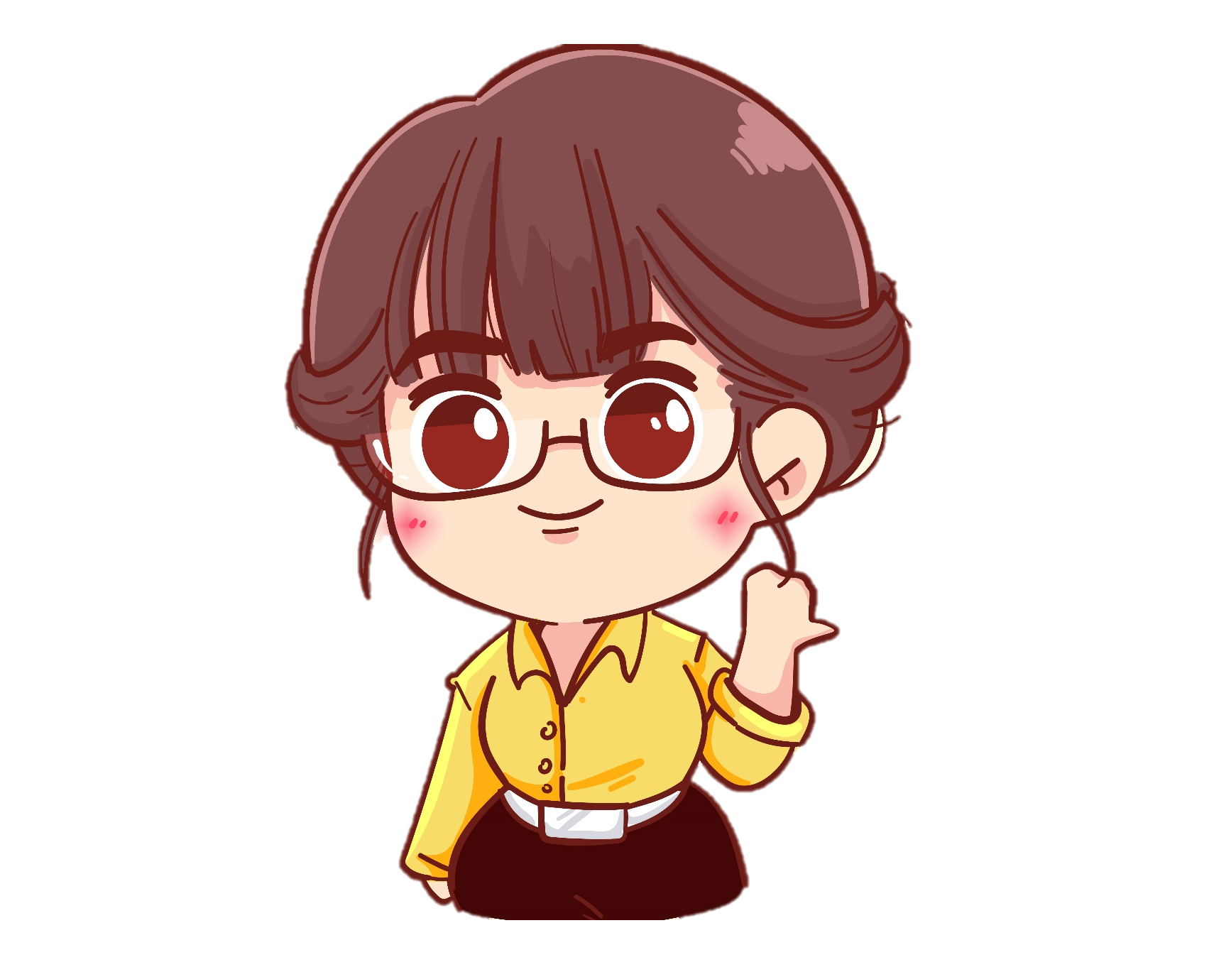
+ Trong truyện có bao
nhiêu nhân vật?
+ Em hãy tưởng tượng và tả lại một nhân vật trong truyện Nàng tiên Ốc.

Slide 5


Slide 6


Slide 7



Chọn 1 trong 3 đề dưới đây:
Đề 1: Đóng vai Sơn Tinh kể lại cuộc chiến đấu với Thuỷ Tinh hoặc đóng vai Thuỷ Tinh nói chuyện với Sơn Tinh khi mình thua trận (câu chuyện “Sơn Tinh, Thuỷ Tinh”).
Đề 2: Đóng vai Mi-lô thuyết phục cha cho mình tham gia lớp học chơi trống (câu chuyện “Nghệ sĩ trống”).
Đề 3: Đóng vai ông nhạc sĩ nói lên suy nghĩ khi nghe thấy lời thì thầm của bé Mai (câu chuyện “Ông Bụt đã đến”).

Slide 8



Slide 9

1. Nghe thầy cô giáo nhận xét chung về bài văn của lớp.

Slide 10
- Việc lựa chọn câu chuyện
- Từ ngữ xưng hô
- Những chi tiết mới được bổ sung
- Cách dùng từ, đặt câu, chính tả…

Slide 11

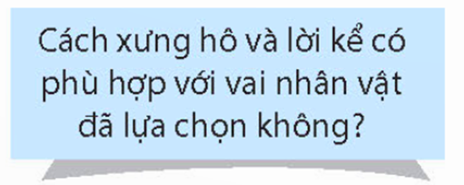
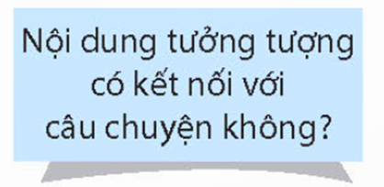

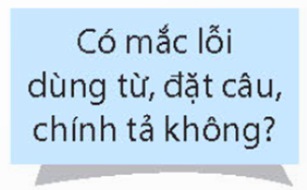
2. Đọc lại bài làm của em và nhận xét của thầy cô để xác định lỗi cần sửa.

Slide 12


Slide 13


3. Học tập bài văn tốt
Đọc bài của bạn trong nhóm hoặc bài được thầy cô khen.
Thảo luận để tìm ra cái hay, cái tốt mà em cần học tập.

Slide 14

4. Sửa lỗi trong bài hoặc viết lại một số câu văn cho hay hơn.
- Viết lại đoạn văn và trao đổi với bạn về đoạn văn đã viết lại.
- Đọc lại đoạn văn và nhận xét phân biệt sự khác nhau giữa đoạn văn cũ và đoạn văn mới.

Slide 15




Slide 16



